Slide 1
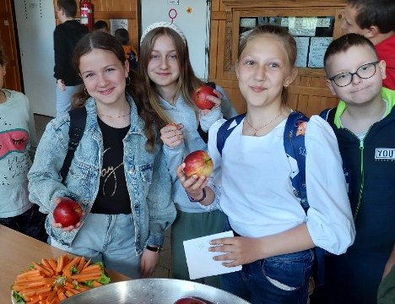
Szkoła Podstawowa im. Żołnierzy I Armii Wojska Polskiego w Koczale
Szkoła Promująca Zdrowie

Slide 2
Zdrowie – według definicji Światowej Organizacji Zdrowia – to stan pełnego fizycznego, umysłowego i społecznego dobrostanu.

Slide 3
Zdrowie fizyczne - prawidłowa praca wszystkich narządów. Zdrowie psychiczne - umiejętność cieszenia się życiem i prawidłowego przeżywania emocji. Zdrowie społeczne - umiejętność nawiązywania relacji z drugim człowiekiem, tworzenia związków i przyjaźni.

Slide 4
Działania Szkoły Promującej Zdrowie realizujemy systematycznie i planowo. Środowisko szkolne sprzyja zdrowiu i dobremu samopoczuciu społeczności szkolnej, wspiera rozwój kompetencji uczniów i pracowników w zakresie dbałości o zdrowie.

Slide 5
Poniżej przedstawiamy nasze działania na rzecz zdrowia, bezpieczeństwa i dobrego samopoczucia społeczności szkolnej.

Slide 6
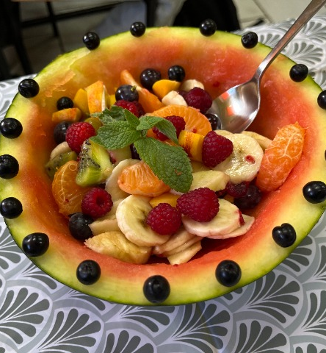
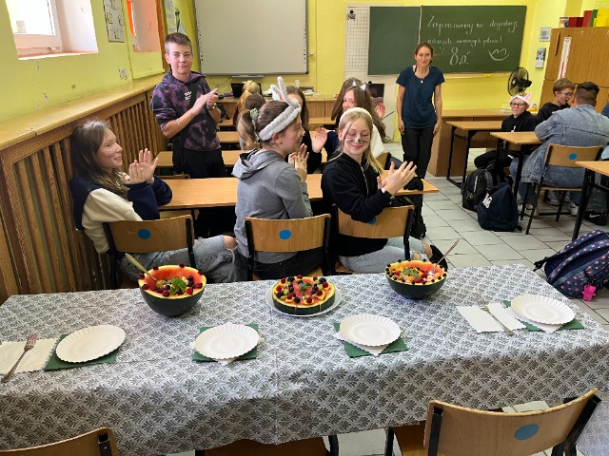
TYDZIEŃ PROFILAKTYKI I PROMOCJI ZDROWIA POD HASŁEM 'MŁODOŚĆ WOLNA OD UZALEŻNIEŃ"

Slide 7
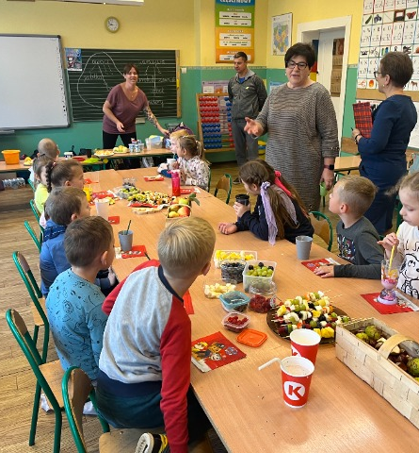
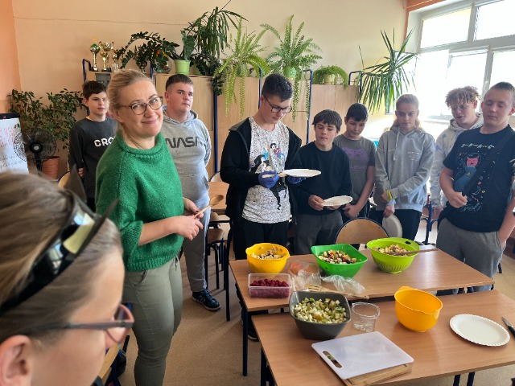
KONKURS NA ZDROWĄ POTRAWĘ „ZDROWO NAKRĘCENI”

Slide 8
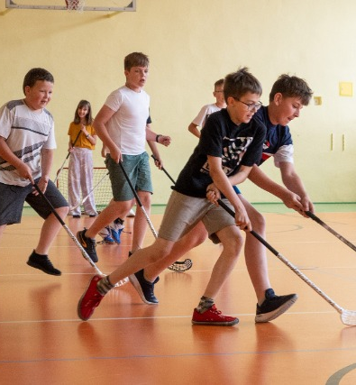
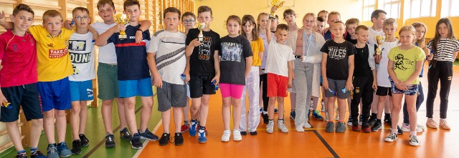
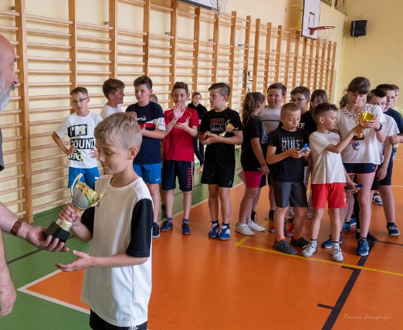
TURNIEJ KLAS 4 - 8 W UNIHOKEJA

Slide 9
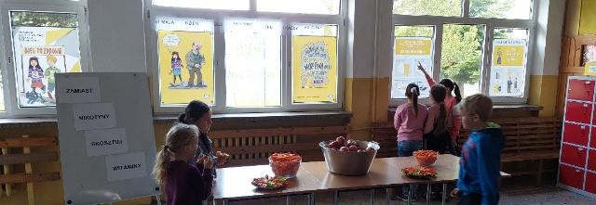
31 MAJA ŚWIATOWY DZIEŃ BEZ NIKOTYNY

Slide 10
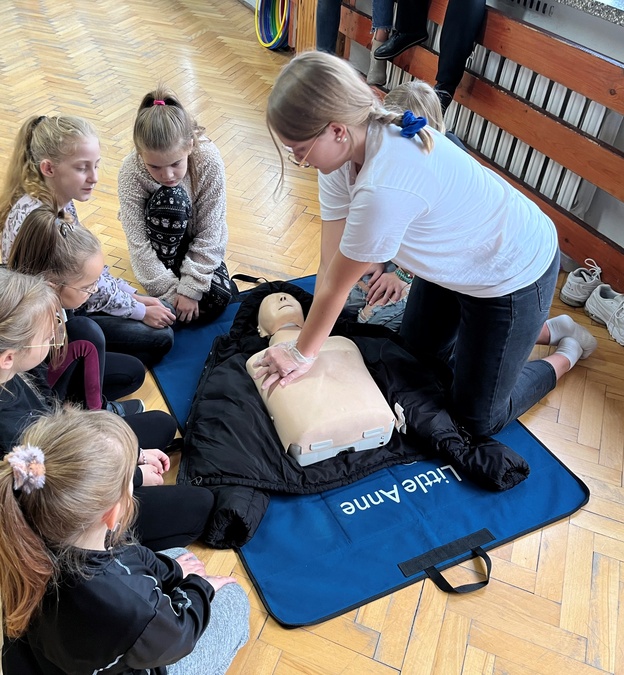
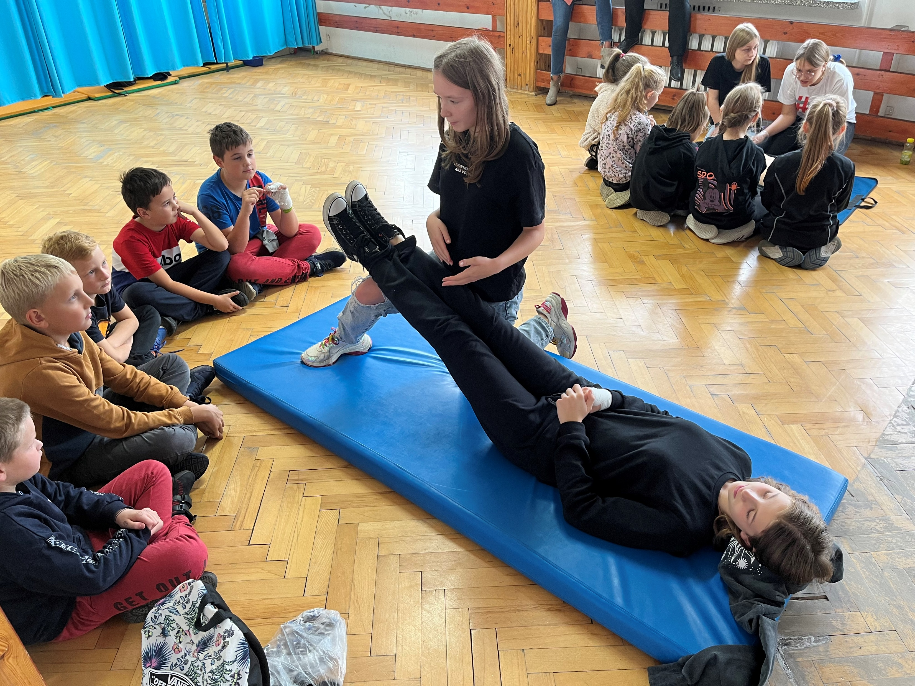
PIERWSZA POMOC – MŁODZIEŻ - DZIECIOM

Slide 11
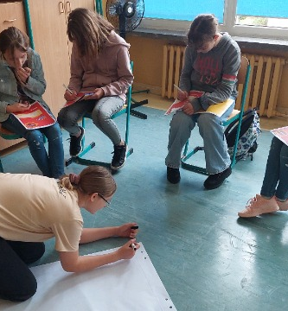
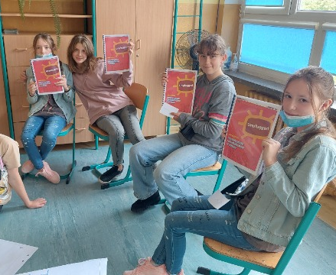
REALIZACJA REKOMENDOWANEGO PROGRAMU PROFILAKTYCZNEGO UNPLUGGED

Slide 12
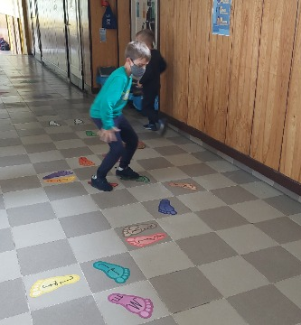
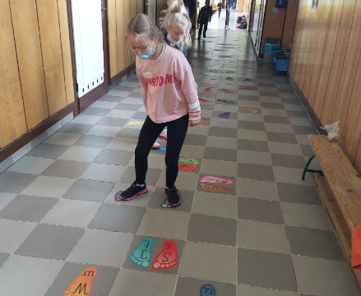
„WYGINAJ ŚMIAŁO CIAŁO” – ŚCIEŻKA SENSORYCZNA

Slide 13
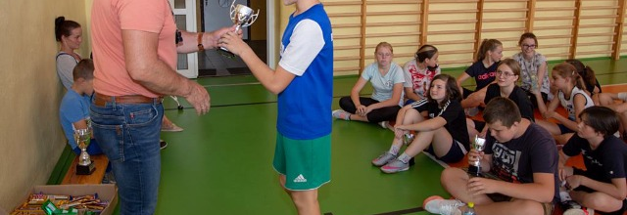
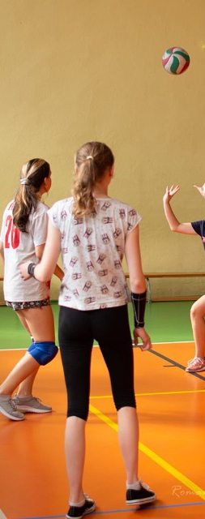
NARODOWY DZIEŃ SPORTU

Slide 14
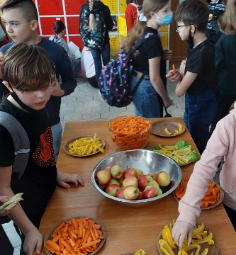
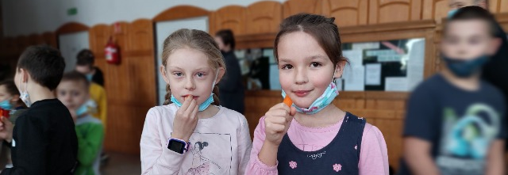
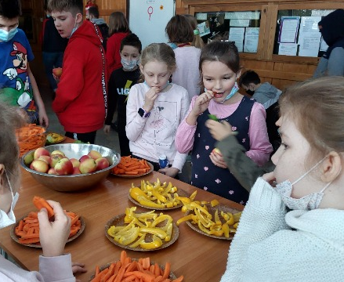
KĄCIK WARZYWNO – OWOCOWY DLA SPOŁECZNOŚCI SZKOLNEJ

Slide 15
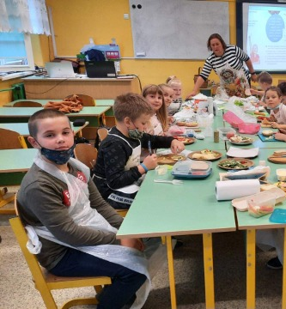
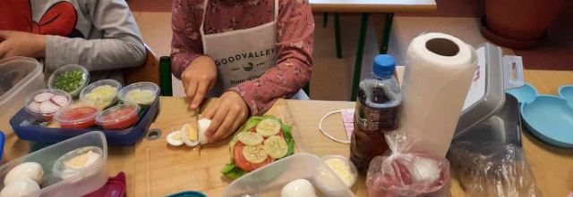
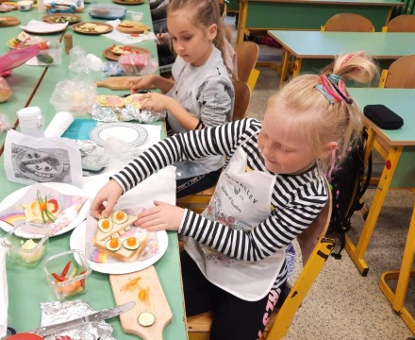
ŚNIADANIE DAJE MOC

Slide 16
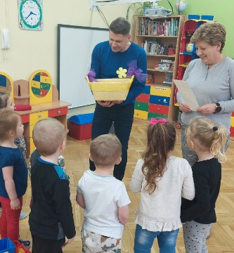
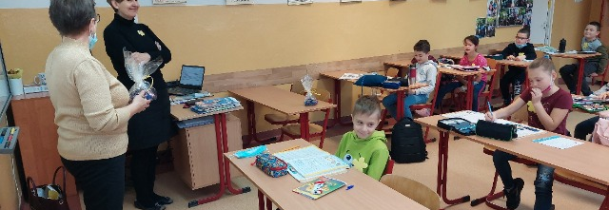
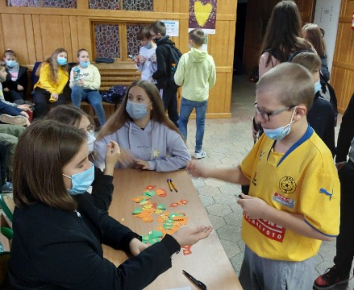
„DZIEŃ ŻYCZLIWOŚCI”

Slide 17
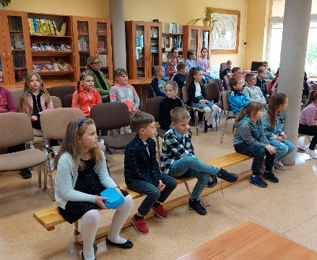
BEZPIECZNE WAKACJE – SPOTKANIE Z POLICJANTEM

Slide 18
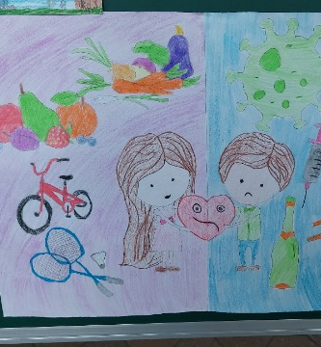
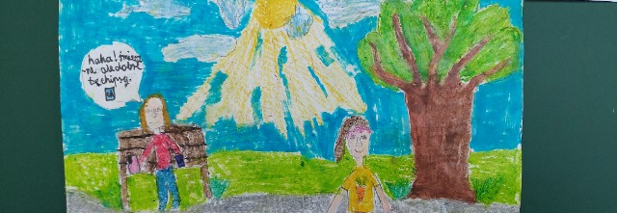
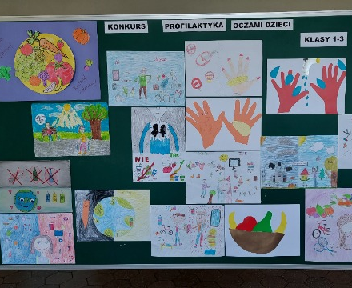
KONKURS PLASTYCZNY – „PROFILAKTYKA OCZAMI DZIECI”

Slide 19
DZIĘKUJEMY ZA UWAGĘ

